Slide 1
Проблематика поиска mHealth-устройств в России
есть ответы: нужны вопросы
Константин Чеботаев,
VP, International Affairs
Национальная ассоциация медицинской информатики (НАМИ)
chebotaev.konstantin@gmail.com
+79032051457

Slide 2
для кого? что интересует?
врачи | удаленный мониторинг показателей: [параметр] = «пульс»
медицинские организации | регистрация РЗН достоверность данных отсутствие запретительных мер для использования немедицинских устройств интеграция с МИС
телемедицина | обслуживание, интеграционные шины
пациент/здоровый человек/родственник специалист по уходу | цена, пользовательские качества

Slide 3
что имеем сегодня?
- прямые продажи B2B/B2C = лотерея
- интеграционные шины = есть то, что есть
- пилоты и проекты = все будет, только
подождите лет 5-10
- Apple и Android = будет у всех, а
договариваться должны вы

Slide 4
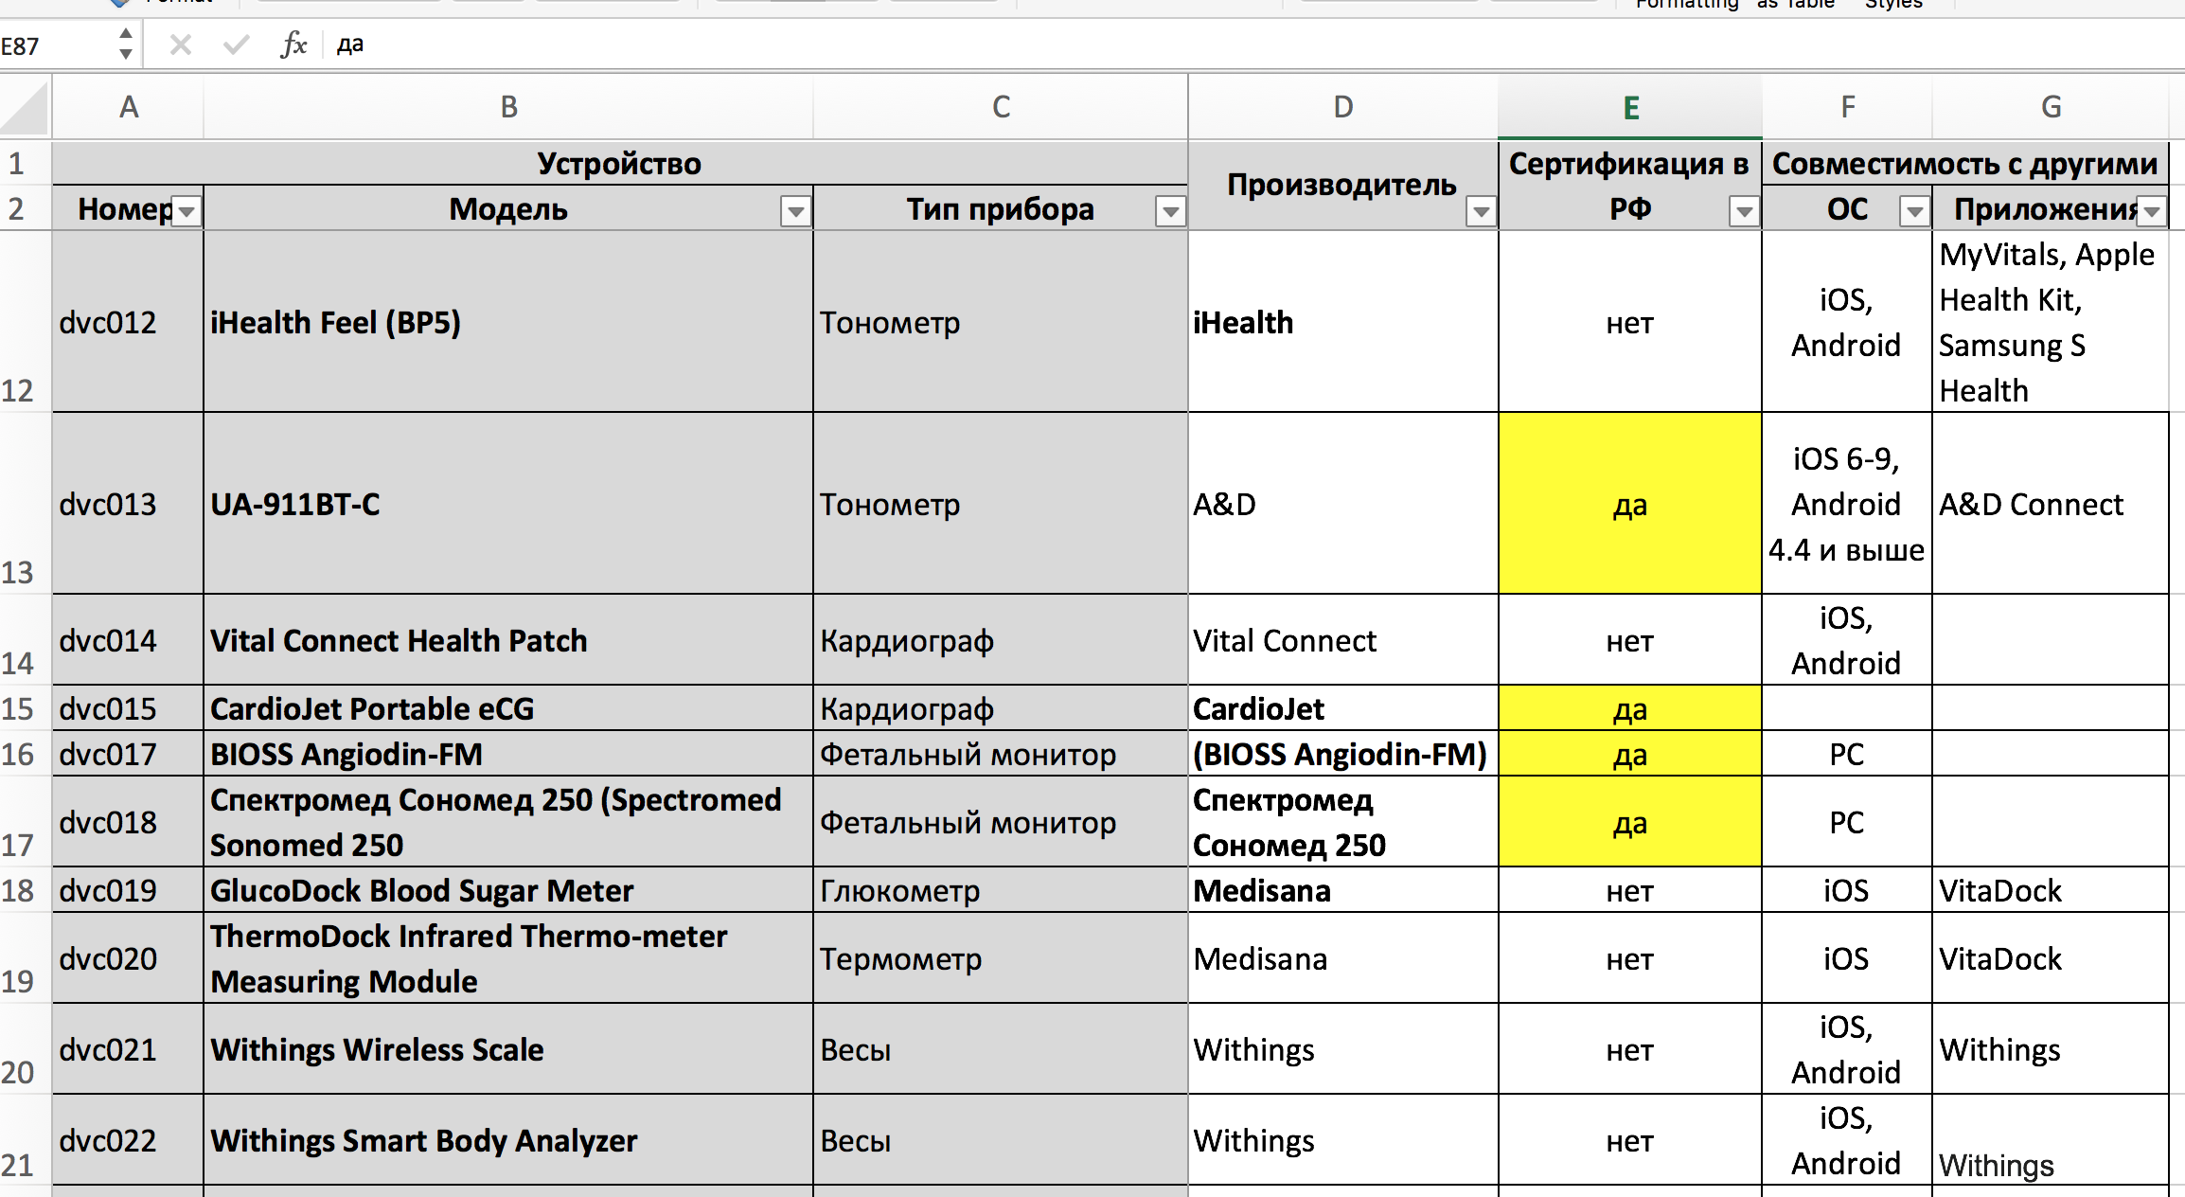

Slide 5
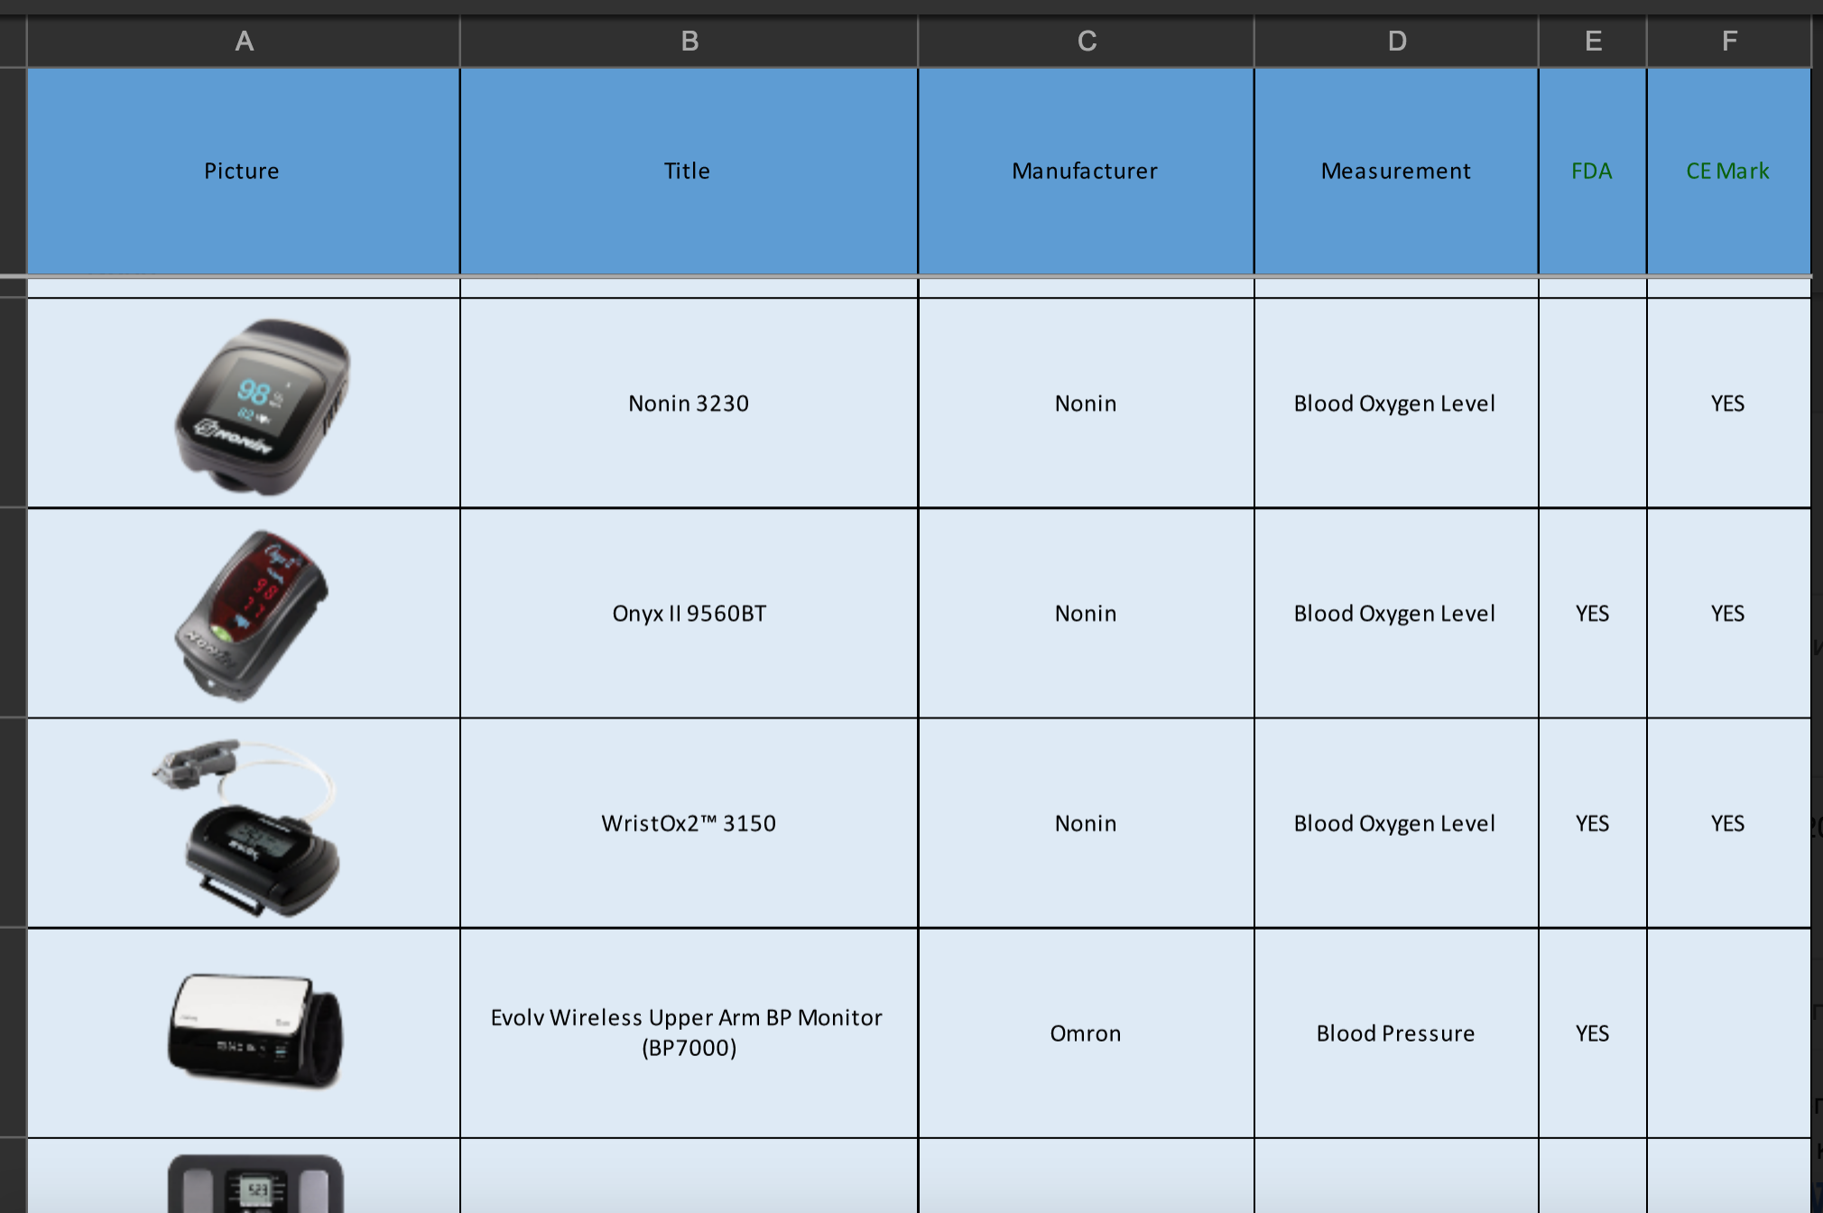

Slide 6
Реестр медицинских устройств: РОСЗДРАВНАДЗОР
что найдем?

Slide 7
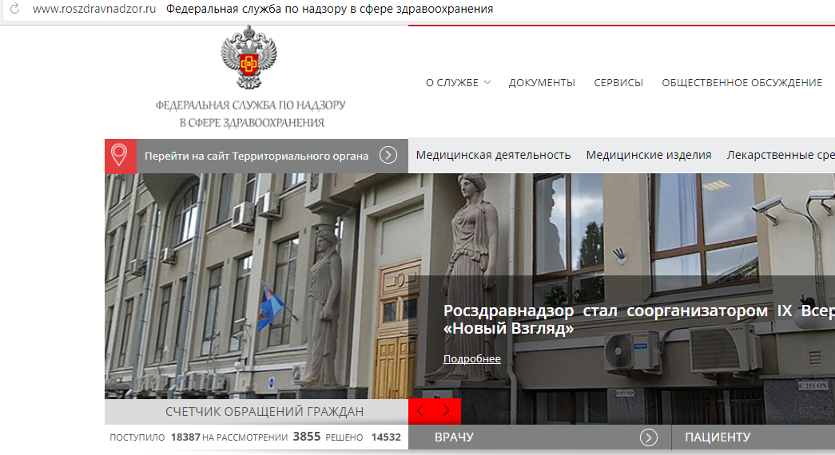
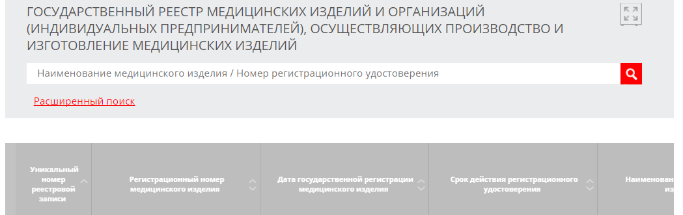
Начало поиска
Цель: составить перечень mHealth-устройств для исследования гемодинамики
Переходим на сайт Федеральной службы по контролю в сфере здравоохранения:http://www.roszdravnadzor.ru
Примерно на середине главной страницы расположено серое поле – Электронные сервисы, в котором есть ссылка на меню поиска зарегистрированных МИ
В меню поиска вы можете записать, указанные в подсказке, параметры: Наименование медицинского изделия/ Номер регистрационного удостоверения
1
2
Замечание: много различных меню и информации в разделе для пациента и не выведена возможность сразу посмотреть реестр зарегистрированного медицинского оборудования.
Много серого на сером.
3

Slide 8
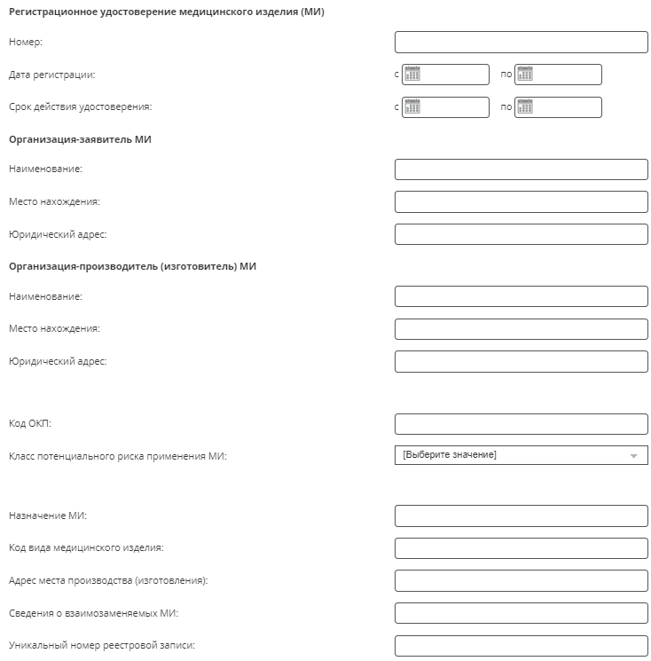
Параметры поиска и необходимая информация
Код ОКПД 2* – нет выплывающего меню или подсказок, но можно посмотреть в интернете в свободном доступе
Назначение МИ* – мало МИ с заполненным полем, нет подсказки или выплывающего меню у поля, что затрудняет поиск
Класс потенциального риска – как правило, mHealth =-2а,б*
Код вида МИ – нет выплывающего меню или подсказок, но список кодов можно найти на сайте службы
1
2
3
Код ОКПД 2* – Общероссийский классификатор продукции по видам экономической деятельности;
МИ – медицинское изделие
Класс потенциального риска – в зависимости от степени потенциального риска их применения в медицинских целях
2а,б - медицинские изделия со средней или повышенной степенью риска
4

Slide 9
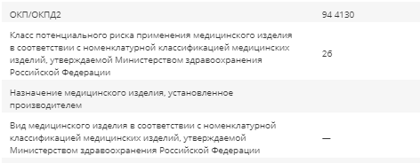
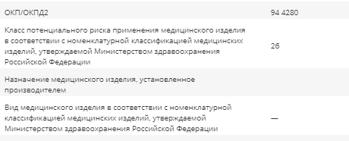
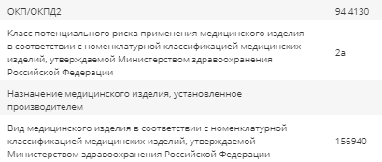
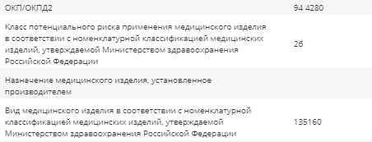
Проблемы
mHealth устройство №1 – исследования центральной гемодинамики
mHealth устройство №2 – комплекс
аппаратно-программный для скрининга сердца
устройство – МРТ
3 переменные ОКП, 2 Вид МИ и 2 - класс опасности. Вариантов для поиска – 12
Времени на поиск и выбор: 2-3 часа

Slide 10
Реестр РЗН: выводы
Сайт не адаптирован для неподготовленного пользователя - нет выплывающих меню, подсказок и примеров
На сайте много блоков с серыми буквами на сером фоне
Невозможно сделать выборку в базе по устройствам mHealth, потому что в кодификаторах ОКПД 2 и номенклатуре МИ, утвержденной МЗ Российской Федерации, устройства теряются в более крупных группах
Предоставляемые выборки очень широки, конкретизирующих полей недостаточно

Slide 11
многосторонняя дискуссия: вовлечение
Портал РАМН (ежемесячные РГ в ВШЭ)
НАМИ
АРМИТ
ИТМ

Slide 12
следим за:
- семейство стандартов 111073 ИСО:ИИЭР
по обмену данными с мед. устройствами
Глобальная номенклатура медицинских устройств (EC Medical Devices Directive - ISO15225 - GMDN - Eudamed)
4П медицина? (ЕГИСЗ .pdf/CDA)

Slide 13
Что делать?
Консенсусная площадка/ профсообщества (Инициативная группа по структурированию проблемы и созыву рабочей группы)
Работа с органами управления здравоохранением. (телемедицине и mHealth есть, что предложить для а) реактивной медицины и б) превентивной медицины)

Slide 14
Спасибо!
Константин Чеботаев,
VP, International Affairs
Национальная ассоциация медицинской информатики (НАМИ)
chebotaev.konstantin@gmail.com
+79032051457
Ежемесячная Рабочая группа “Виртуальная
и мобильная медицина”:
workgroup.portalramn.ru
YouTube-канал Рабочей группы с 2010г.:
https://www.youtube.com/user/MIATSRAMN

